Slide 1
グリッド向け実行環境Jojo を用いた遺伝的アルゴリズムによる蛋白質構造決定
中田 秀基^{1,2} 、中島 直敏³、小野 功³、松岡 聡^{2,4}
関口 智嗣¹、小野 典彦³、楯 真一⁵
1:産業技術総合研究所
2:東京工業大学
3:徳島大学
4:国立情報学研究所
5:生物分子工学研究所

Slide 2
背景
遺伝的アルゴリズムはグリッドアプリケーションとして有望
  並列度が高く粒度調整が容易
  実アプリケーションに応用範囲が広い
グリッド上の実装言語としてJavaは有望
  バイトコードによるポータビリティ
  マルチスレッドによるレイテンシの隠蔽
  セキュリティ機構によるコードシッピング
→JavaによるGA支援環境ｊPoP-GAを開発中
並列化手法の指針を欠く

Slide 3
本研究の目的
遺伝的アルゴリズムの並列実装の指針を得る
  GAをいくつかの方法で並列実装
    実装にはグリッド向け通信ライブラリJojoを使用
  核磁気共鳴分光法によるたんぱく質構造決定問題に適用
  並列手法をWAN環境で評価

Slide 4
発表の概要
遺伝的アルゴリズムとMGG
MGGの並列化手法
核磁気分光法によるたんぱく質構造決定
Jojoの概要
評価と議論
結論と今後の課題

Slide 5
遺伝的アルゴリズムの概要
生物の進化機構を模した最適化アルゴリズム
解候補集合を世代交代させることで漸近的に近似解に到達
探索の効率は、個体へのコーディング、交叉・突然変異の設計、世代交代手法（複製選択と生存選択）に依存
複製選択
交叉
突然変異
生存選択

Slide 6
MGG(Minimal Generation Gap)
世代交代手法の一つ
  探索序盤における初期収束を回避
  探索後半における進化的停滞を抑制
1世代交代で入れ替わる個体数は最大2個
  多様性を維持しやすい
  一組の両親に対して交叉を多数回行う
    ローカルに強力な探索を行うことに相当
  生成された子個体群から最良2個体をプールに戻す

Slide 7
MGGの動作
2.親個体を交叉、突然変異
させてｎ組の子を生成
1.親個体を選択
3. 子個体を評価
４.親個体と子の評価値を
用いて次世代に残す個体
を選択して個体群に戻す
個体群

Slide 8
MGGの並列化
計算量の多い過程は生存選択のための評価
  評価部のみの並列化でも効率化が期待できる
マスタ・ワーカで実装
手法のバリエーション
  世代内並列と世代間並列
  ワーカへ何を渡すか
    評価のみモデル：評価対象個体
    交差評価モデル：親個体
  ワーカで一度に処理する個体数

Slide 9
世代内並列
世代の評価を並列に行う
2.親個体から
ｎ組の子を生成
1.親個体を選択
1
1
1
1
1
1
1
1
2
2
2
2
2
3. 子個体を
評価
2
2
2
４. 次世代に残 す個体を選択
個体群
3
3
3
3
3
3
3
3

Slide 10
世代間並列
ある世代の評価を行っている間に次の世代の親個体を選択し、評価を開始
親個体の選択の幅が狭くなる
  GAの効率への影響を検討する必要がある
2.親個体から
ｎ組の子を生成
1.親個体を選択
1
1
1
1
1
1
1
1
2
2
3. 子個体を
評価
2
2
2
2
2
４. 次世代に残 す個体を選択
個体群
2
3
3
3
3
3
3
3
3

Slide 11
評価のみモデル
交叉はマスター側で一括して実行
評価部を各ワーカで行う
実装が容易
通信量は多い
Pool
Crossover,
mutation
Evaluate
Worker
Selection
Evaluate
Master
Worker

Slide 12
交叉評価モデル
親個体をワーカに送りつけ、ワーカ側で交叉と評価、選択
マスタはワーカから回収した個体に対してさらに選択を行い、プールにもどす
実装が複雑
通信量は少ない
Crossover,
mutation
Pool
Evaluate
Selection
Worker
Crossover,
mutation
Selection
Evaluate
Master
Selection
Worker

Slide 13
核磁気共鳴分光法による
たんぱく質構造決定
結晶化できないたんぱく質にも適用可能
  X線結晶解析には結晶化が必要
人手では専門家でも数ヶ月を要する
  自動化の研究はあるが実用化されていない
最も人月を要するNOE帰属決定部をGAで行う
  個体は二面角で表現

Slide 14
グリッド向け実行環境Jojo
オブジェクトパッシングライブラリ
  受信は登録したハンドラで実行
  送信と受信をペアにしたRPC呼び出しを用意
    さまざまなAPIで柔軟な通信を実現
グリッド環境での実行を考慮
  Globus、SSHによる起動時の認証、通信の秘匿化

Slide 15

Jojoの特徴(1)
ツリー状の通信を行うので、プライベートアドレスでも問題なく使用が可能
  再帰的な起動
  起動プロトコル:Globus GRAM、ssh、rsh
    混在可能
クライアント
GRAM
ssh
ルータノード
ルータノード
GRAM
rsh
サイトA
サイトB

Slide 16
Jojoの特徴(2)
階層構造を持つノードのそれぞれで実行されるプログラムを記述
  階層構造を意識したプログラミングが可能
  各ノード上のプログラムは自分の近傍ノード(親、子、兄弟)と通信
Jojoのシステムプログラムやユーザのプログラムを動的にダウンロード
  システムのバージョン違いなどのトラブルを未然に防ぐ
  クラスタの各ノードにはJava VMが実行できる環境だけがあればよいのでインストールの必要がない

Slide 17
評価
評価項目
  評価のみモデルと交叉評価モデルの比較
  世代間並列実行の効果
  対象たんぱく質サイズの効果
測定項目
  10世代の計算にかかる時間
    スタートアップの影響を避けるために20世代まで実行して4世代目の実行終了時刻から14世代目の実行終了時刻までを測定

Slide 18
評価セットアップ
MGGの設定
  個体プールには100個体
  各世代では100組の子個体を生成
    各世代で200個の個体を評価
評価対象たんぱく質
  小：13残基
    エンコードサイズ 2.8Kbyte、評価にかかる時間 55ms
  大：27残基
    エンコードサイズ 5.9Kbyte、評価にかかる時間 358ms

Slide 19
評価環境
Client
Linux in VMWare
Pentium 4 1.8GHz
広域環境
  CableTVのネットワークで接続された自宅PCから接続
  クライアントはVMWare上のLinux
  接続にはSSHを使用
Throughput:
to Cluster: 0.07 Mbyte/s
from Cluster:0.17 Mbyte/s
Latency: 150ms
Cluster
Node
Cluster
Node
Cluster
Node
Linux PC
Pentium III 1.4GHz
Dual x (32 + 1)

Slide 20
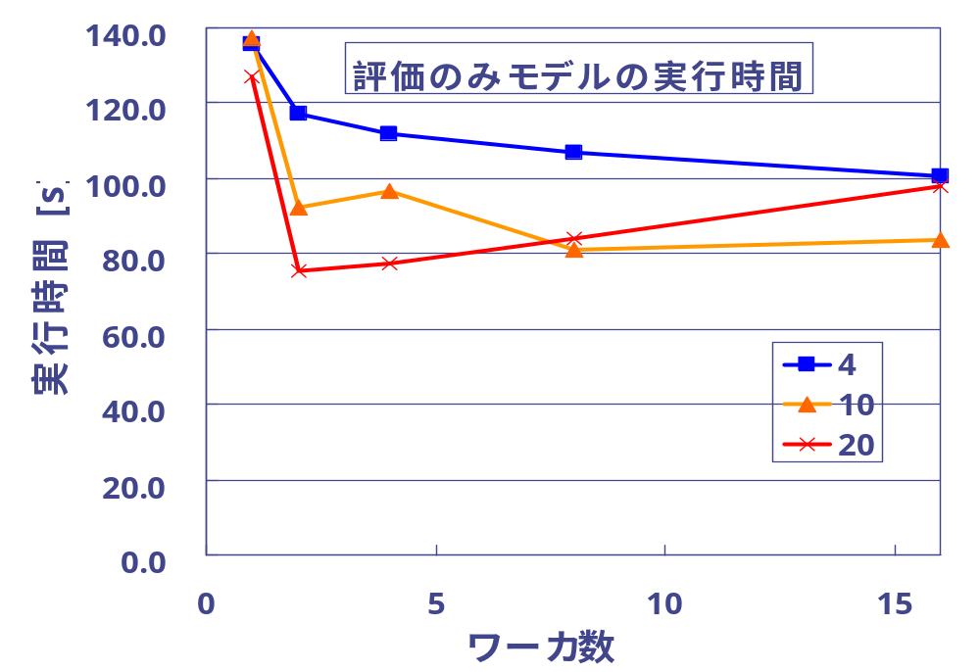
評価のみモデルの結果
残基数13
世代間並列あり
ワーカ数2以上では顕著な高速化は見られない

Slide 21
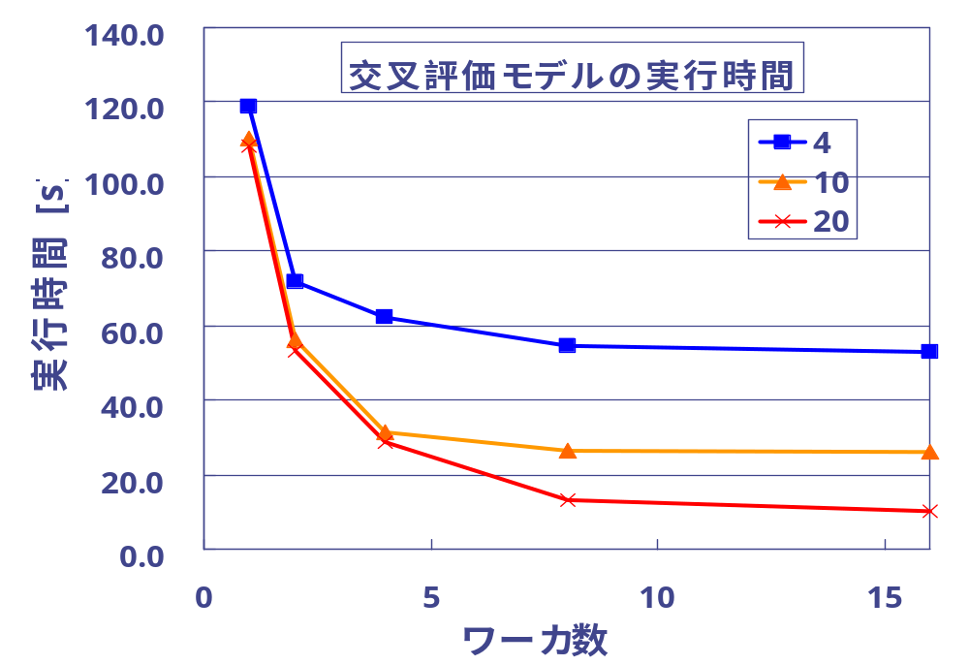
交叉評価モデルでの結果
残基数13
世代間並列あり
評価のみモデルよりも高速
同時評価個体数は大きいほうが効率がよい

Slide 22
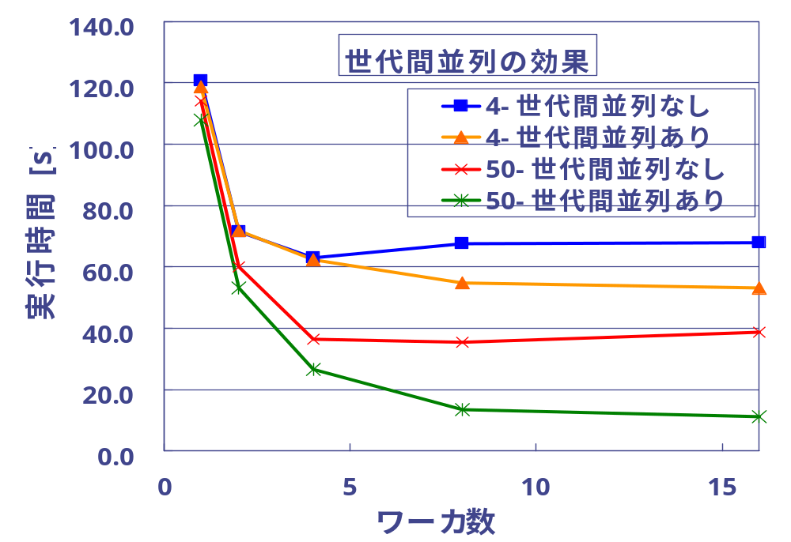
世代間並列の効果
残基数13
同時評価個体数4、50
世代間並列を行った
ほうが高速
同時評価個体数が
大きい場合にとくに
顕著

Slide 23
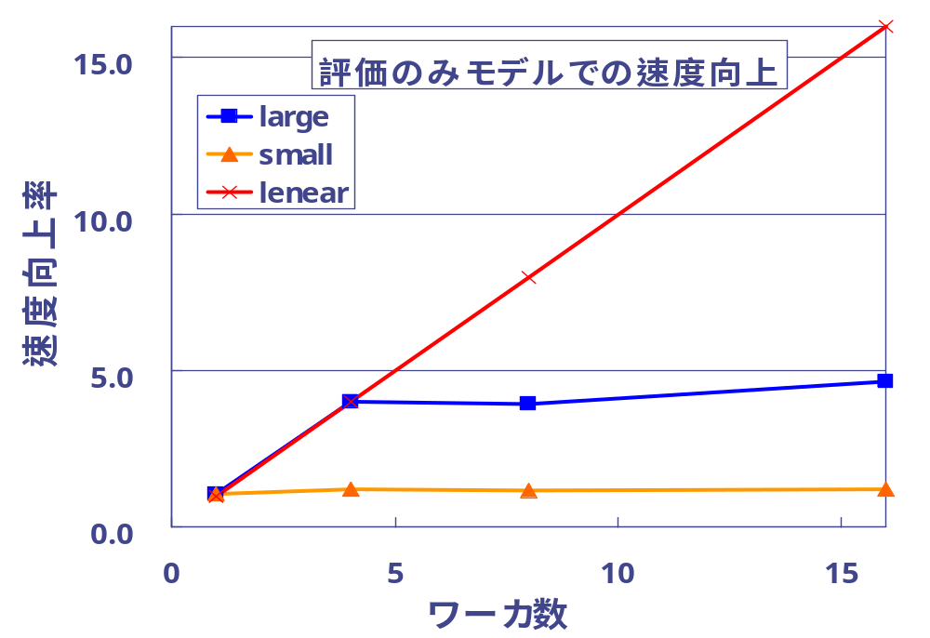
たんぱく質サイズの影響（1）
評価のみモデル
世代間並列あり
同時評価個体数50
大きいほうがよりスケールする
大きい場合でも4ワーカ程度で飽和

Slide 24
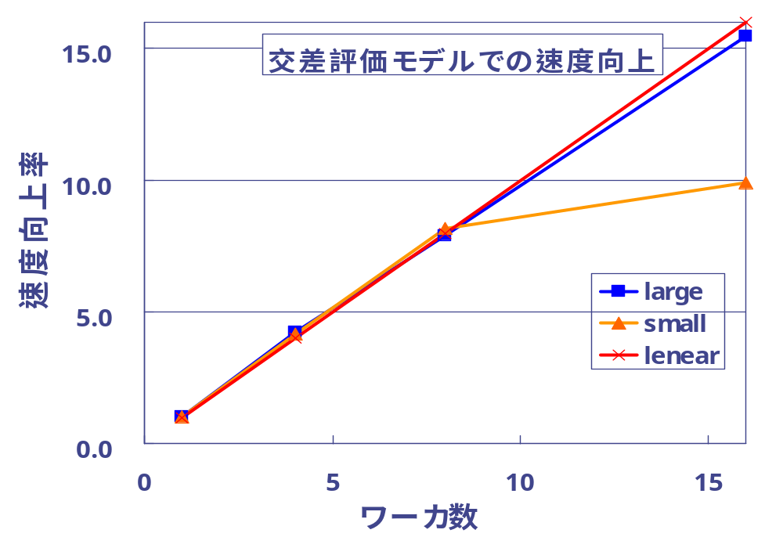
たんぱく質サイズの影響（2）
交叉評価モデル
対象たんぱく質サイズ
が大きいほうが
よりスケールする
世代間並列あり
同時評価個体数50

Slide 25
評価のまとめ
交叉評価モデルが有効
  転送データ量が同時評価個体数にかかわらず一定
同時評価個体数は多いほうが効率的
  交差評価モデルでは転送データ量と計算量の比率が変わる
同時評価個体数を増やすためには世代間並列実装が不可欠
  世代間並列を行わないと並列度が不足
対象たんぱく質サイズは大きいほうがスケールする
  いずれのモデルの場合も転送データ量と計算量の比率が変わる

Slide 26
まとめ
遺伝的アルゴリズムの並列化手法を提案
Java用グリッド実行環境Jojoを用いて実装
広域環境で評価
  交叉評価モデルと世代間並列が効果的

Slide 27
今後の課題
より大規模な環境、問題で評価
他の並列化GA手法（島モデルなど）との比較検討
ｊPoP-GAへ本稿の手法を実装
世代間並列実行のGA効率への影響の確認

